Slide 1
正向輔導管教的理念與作法
台南市永康區三村國民小學校長
高雄師範大學教育學博士
黃俊傑
Email:tnnhh318@mail.tn.edu.tw

Slide 2
小檔案
台南師專76級普師科輔導組
高雄師大教育系碩博士
台南市安南區安慶國小校長（99-107）
台南市安南區土城國小校長（95--99）
台南市南區喜樹國小學務主任（88-95）
台南市國小民主法治人權暨品德教育工作小組執行秘書（92--94）
2

Slide 3
經歷
92年教育部「發現人權校園」國小組優等。
93年教育部「發現人權校園」國小組甲等。
93年教育部優秀學務人員
95、96年台南市人權教育諮詢委員會委員
98-101年台南市人權教育輔導團副召集人
101年台南市友善校園正向管教輔導團團員
102年--台南市人權教育輔導團召集人
3

Slide 4
報告大綱
一、前言--從幾則新聞來談輔導管教問題
二、正向管教的意義與特點
三、輔導管教的基本觀念
四、負向管教的原因與克服之道
五、結語

Slide 5
前言
「管教」(discipline)這個名詞，對許多家長或教師來說並不陌生，不過，大家對「管教」一詞所持的概念卻不見得一樣。
儘管教育行政機關已明文禁止體罰，但校園體罰的情形仍舊存在。
從幾則新聞來談輔導管教問題

Slide 6
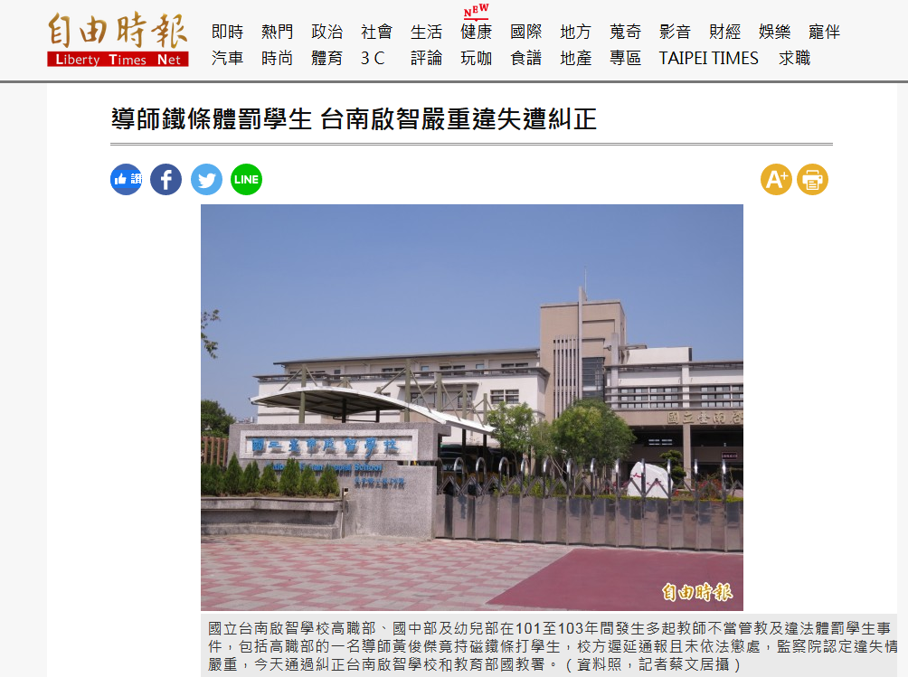

Slide 7
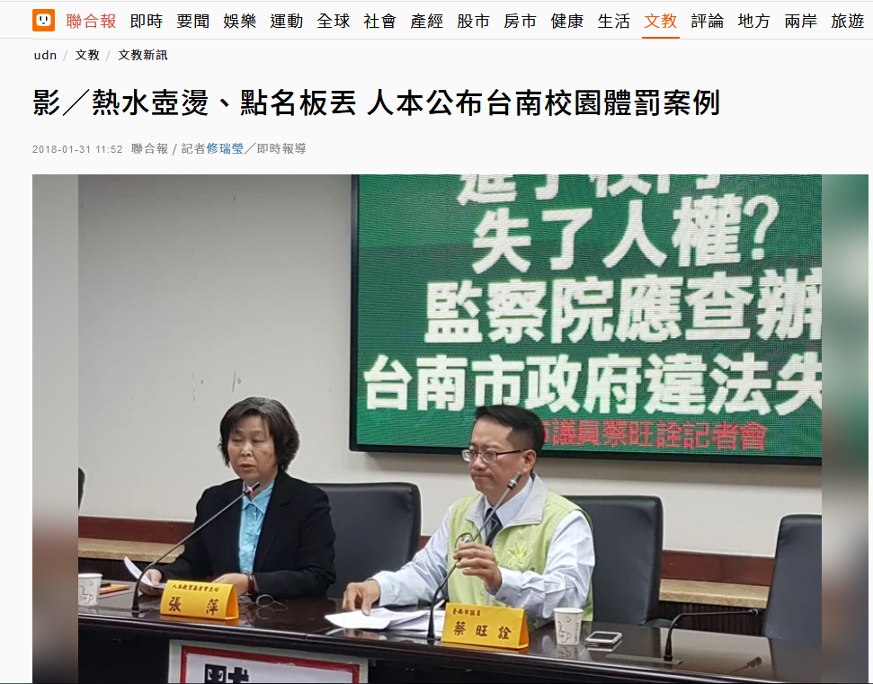

Slide 8
熱水壺燙、點名板丟 人本公布台南校園體罰案例
2018-01-31 11:52 聯合報 / 記者修瑞瑩╱即時報導
國小老師用滾燙的熱水壺燙醒午休晚起的學生，國中的體育老師 因為上游泳課時學生講話，用點名板丟學生，造成學生當場血流如注、差點失明，老師不准學生去上廁所、造成孩子尿路感染， 這些都是台南市教育現場裡面發生的體罰事件。
人本教育基金會與台南市議員蔡旺詮上午召開記者會，提出6件老師體罰學生的案件，表示台南在2013年調查裡，國中的體罰率就是5都裡面最高，至今情況完全沒有改善，教育局處理消極，嚴重失職，將把相關的公務人員都送請監察院調查懲處。

Slide 9
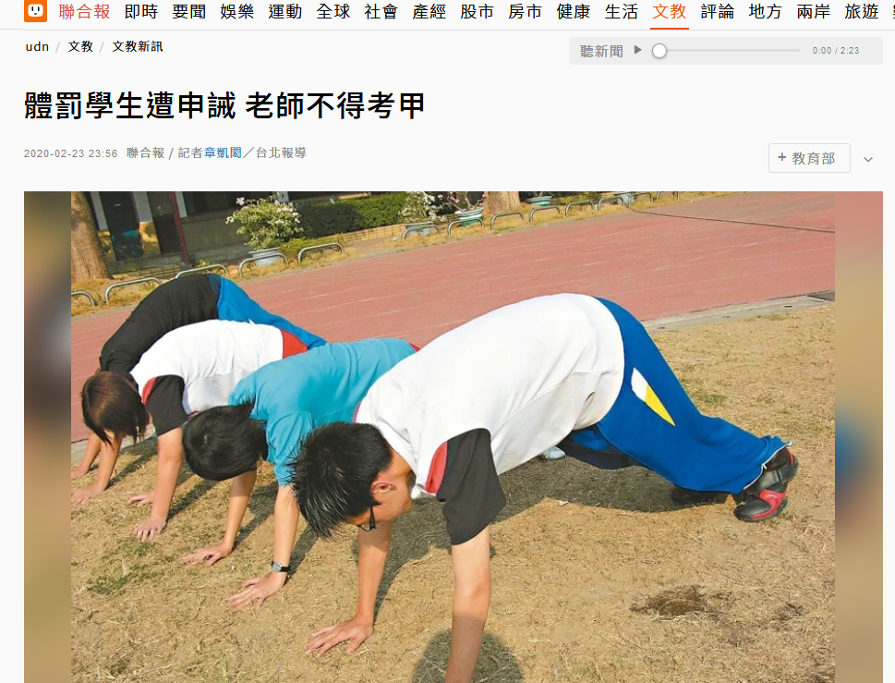

Slide 10
體罰學生遭申誡 老師不得考甲
2020-02-23 23:56 聯合報 / 記者章凱閎／台北報導
為落實「校園零體罰」政策，教育部近日修法，若教師違法處罰學生或不當管教學生，受申誡以上懲處，該申誡不得列為「獎懲相抵項目」，且該學年度考績不得列甲等，大幅提高對於教師體罰的課責。

Slide 11
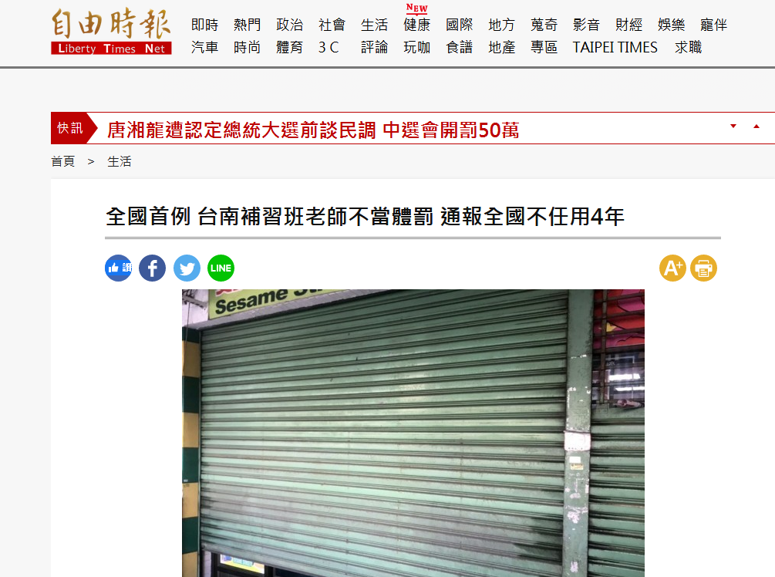

Slide 12
全國首例 台南補習班老師不當體罰 通報全國不任用4年
2019-01-15 19:27:16 ［記者劉婉君／台南報導］台南市永康區某補習班老師日前被爆出小4學生因小考成績不好，要求學生自摑兩百下，教育局今召開不適任教育人員認定委員會，決議認定該名教師4年內不得再於補習班受聘僱，並將提報教育部複核後登錄於全國不適任人員系統，為教育部補習及進修教育法修法實施後全國首例。

Slide 13
人本：國中體罰較嚴重
雖然高雄市教育局三令五申不得體罰，但人本基金高雄分會今年迄今已接獲近80件申訴案例。人本指出，體罰的方式推陳出新，其中國中較國小嚴重。教育界則認為，孩子生得少，家長都視為寶，連適度的管教往往也受到質疑，無形中也造成困擾，對教師士氣打擊頗大。

Slide 14
人本：國中體罰較嚴重
人本調查體罰情形，有97.5％學生證明學校確實存在各式各樣處罰手段。最常見的是直接打身體，例如：打手心、耳光、頭、屁股，另外就是罰站、罰跪、罰半蹲、兔子跳、舉重物、跑操場等。有72.1％學生今年都有被體罰經驗，有趣的是有60.1％的學生將來當老師後可能體罰學生。
children_see_children_do.wmv

Slide 15
學校訂定與實施教師輔導與管教學生辦法注意事項草案 -96年5月8日

Slide 16
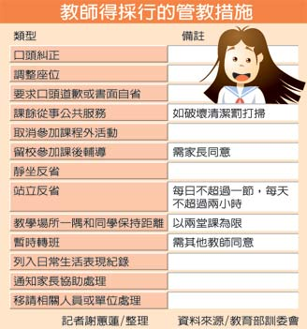
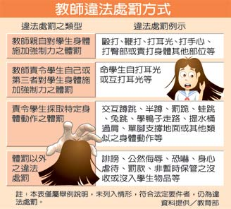

Slide 17
一些想法…….
您在教學生涯中沒有體罰過學生嗎?
貴校老師沒有體罰過學生嗎?
家長同意讓老師體罰學生，並有切結書，這樣可以體罰了吧!
棒下出高徒……棒下出孝子…..?
今天我有一點點成就，就是以前老師認真體罰的結果。

Slide 18
正向管教的意義
輔導與管教和校園文化是息息相關的
為了治好輔導與管教的源頭，教師有義務引導校園文化往光明面發展 。
教育的目的就是要導引學生身心正常發展 。
老師的經典語錄

Slide 19
正向管教的意義
所謂管教(discipline)，係指基於以下目的，對學生須強化或導正之行為，所實施之各種有利或不利之集體或個別處置(教育部，2007)。
（一）增進學生良好行為及習慣，減少學生不良行為及習慣，以促進學生身心發展及身體自主，激發個人潛能，培養健全人格並導引適性發展。
（二）培養學生自尊尊人、自治自律之處世態度。
（三）維護校園安全，避免學生受到霸凌及其他危害。
（四）維護教學秩序，確保班級教學及學校教育活動之正常進行。

Slide 20
正向管教特點
一、正向管教不應只是消極的不使用體罰，更應積極協助學生正向發展
就「教育部推動校園正向管教工作計畫」來說，很多教師可能會把正向管教解讀為不使用體罰。然而，正向管教不應只是消極的不使用體罰，更應積極地協助學生正向發展。
二、正向管教強調正向的態度與方法
協助學生與別人建立健康和諧的關係是教師應努力的方向，為達成此目標教師應持正向的態度與方法。

Slide 21
輔導管教的基本觀念
手段不是目的－你為什麼輔導管教？
輔導管教只是一種手段，其背後還潛藏著一個終極目的。
如果老師在實施輔導管教時不能精準地抓住最終的目的，就常常變成只因為學生與自己的期待不符而加以輔導管教。

Slide 22
能達到目的才是好手段－你輔導管教有效嗎？
老師在選擇輔導管教的方式時，應考量手段的有效性，否則，目的即便正當、明確，也是徒勞無功。
不要固執地只相信親眼所見的一切，必須追根究底隱藏在表象背後的原因，而這也是輔導管教這一門學問的重要功課之一。
Seeing
isn‘t always
believing.

Slide 23
一波未平一波又起－你的輔導管教帶給你麻煩嗎？
不當、錯誤、沒有目的、甚至缺乏成效的輔導管教，非但不能解決問題，反而徒增可能侵害學生權益的法律上紛爭。
不要因不適當的輔導管教為自己製造額外的麻煩，嚴重的時候甚至丟掉工作，那值得嗎？

Slide 24
怎麼作才公平－你的輔導管教公平嗎？
站在人性的觀點，老師下意識對於那些上課比較認真、聽話、長得比較可愛的學生寬容一點，其實是無可厚非的；但若自教育的層面上作要求，老師就犯了不公平的錯誤。
輔導管教的實施也必須依循一套比較一致的規則，也就是說標準要一致。

Slide 25
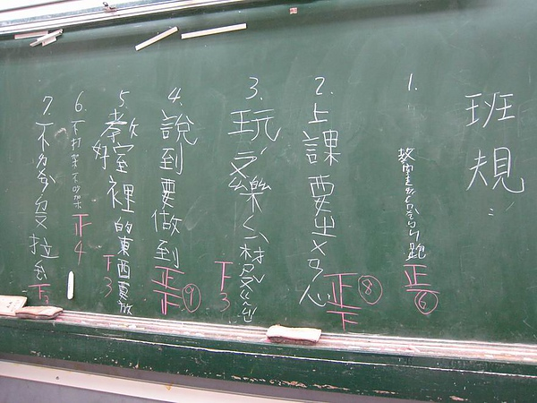
猜猜看我說什麼－你的輔導管教明確嗎？
所謂輔導管教的明確性必須自管教原因、管教方式與管教程度同時作要求。
老師們的班級經營策略不盡相同，但太緊或太鬆都容易失控成為不適當輔導管教 。

Slide 26
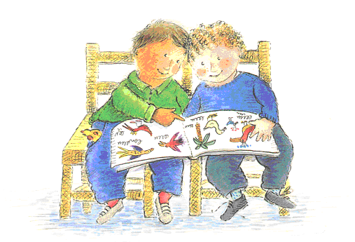
小心你侵權－你的輔導管教合法嗎？
老師在進行輔導管教時，必須精準地把持住法律的界線，不要使得原本合法正當的輔導管教淪為傷害學生的行為。

Slide 27
輔導管教的基本觀念
教師法： 教師對學生的懲戒措施稱之「管教」 。
教師基於教育工作的需要，當然擁有對於學生的管教權；但是教師擁有管教權並不意謂教師亦擁有體罰權。
「管教」包括非權力性（如建議、勸導、糾正）與權力性的措施（懲戒）。

Slide 28
輔導管教工作的法律觀念
合目的性原則（教師法第十七條、行政程序法第七條第二項）
有效性原則（行政程序法第七條第一項）
比例原則（行政程序法第七條第三項）
平等原則（行政程序法第六條）
明確性原則（行政程序法第五條）
合法性原則（行政程序法第四條)

Slide 29
合目的性原則
國家所採取者必須是有助於達成目的的措施 ，又稱為適當性原則。
行政程序法第七條第二款規定，行政行為有多種方法可以達成目的時，應選擇損害最小的方法為之。是以，若老師選擇的手段雖有助於目的之達成，合乎有效性原則，但若造成相當程度的副作用，那是典型的行政作為不適當，違反行政程序法之規定。

Slide 30
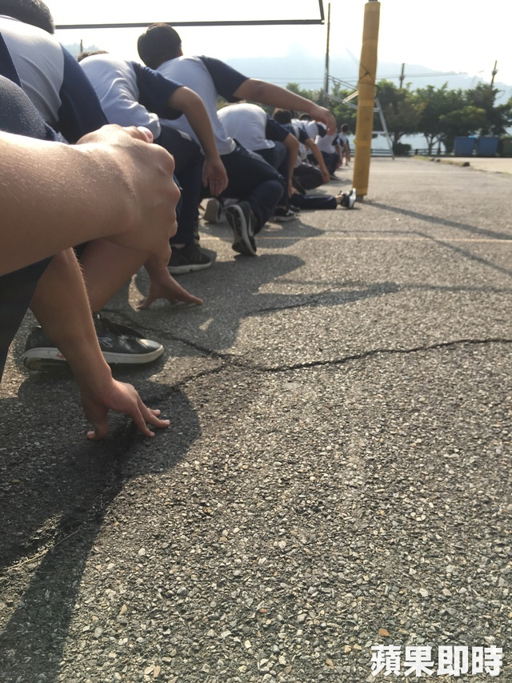
國歌唱太小聲要蹲著走操場 校方：體能訓練
台北市私立惇敘工商汽車科2年級3位同班學生投訴，昨天早上升旗典禮後，主持師長說台下學生唱國歌太小聲，可能會扣秩序成績，他們班導師就罰全班蹲著繞操場走路1圈、約200公尺。<2017年10月05日蘋果日報>

Slide 31
有效性原則
行政行為，應依下列原則為之︰ 一、採取之方法應有助於目的之達成。 二、有多種同樣能達成目的之方法時，應選擇對人民權益損害最少者。
行政程序法第七條第一款規定，行政行為採取之方法要有助於目的之達成。也就是說，輔導管教除了要有明確的目的外，所採取的手段亦應當是對於目的之達成有助益的，而這就是所謂的有效性原則。

Slide 32
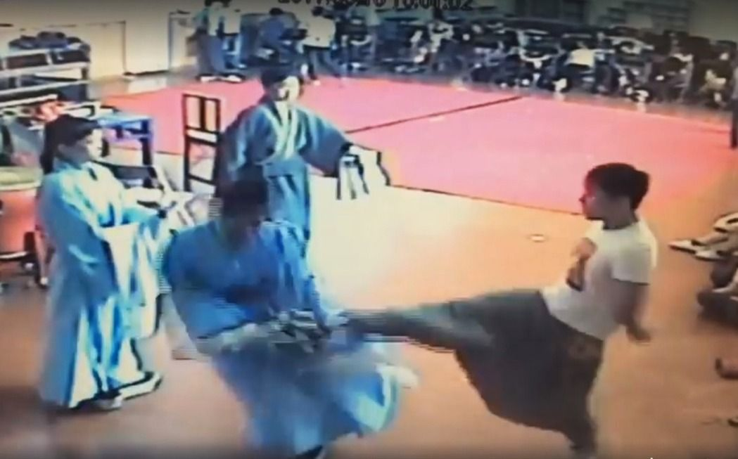
又傳體罰！老師連踹5腳 女學生被踹飛倒地
國立台灣戲曲學院本月10日上午10時左右，該校高一的吳姓女學生，疑似學習表現不到位，先被老師言語訓斥，接著老師以雙掌連速快速呼學生巴掌，老師似乎火氣未消，竟然飛踢學生，連踹五下，女學生被喘飛倒地後，又乖乖站起來，繼續聽老師訓斥，女學生哭了，用水袖拭淚，但老師接著又拍打學生頭部，叫她離開。 <2017-05-19 聯合報>
戲曲學院爆體罰

Slide 33
比例原則
行政行為，應依下列原則為之︰
採取之方法所造成之損害不得與欲達成目的之利益顯失均衡。
行政程序法第七條第三款規定，採取之方法所造成之損害不得與欲達成目的之利益顯失均衡，學理上一般稱之為「比例原則」。

Slide 34
假設政府為了要讓騎乘機車之騎士都戴上安全帽,於是祭出了三種方案:
1.騎乘機車未戴安全帽者,處死刑
2.騎乘機車未戴安全帽者,處10萬元罰鍰
3.騎乘機車未戴安全帽者,處500元罰鍰
以上三種方法皆可以達到目的(讓騎乘機車之騎士都戴上安全帽)
手段和目的須達到一種平衡；以一般客觀的思考，如果騎乘機車未戴安全帽 處死刑:這個很明顯的處罰過當吧!只是沒戴安全帽就要被槍斃.
罰10萬:這麼高的罰金實在不適合用來處罰行為人
罰500:罰500的手段可以讓大多數人遵守戴安全帽的規則(達成目的)

Slide 35
平等原則
「行政行為，非有正當理由，不得為差別待遇」，行政程序法第六條訂有明文。其立法意旨，不在禁止差別待遇，而是要求老師在實施差別待遇時必須有正當理由。

Slide 36
(1)小朋友坐公車，因為人小佔空間也小，所以半票，這是小孩和大人間的差別待遇正當理由；然高大的小孩所佔空間與大人無差別，故收全票，這是大小孩與小小孩的合理差別待遇。
(2)國家考試有各種加分條件，此為基於平衡社會弱勢地位，以免優勢者恆優勢、劣勢者恆劣勢以致社會流動停滯的合理差別對待。
(3)各種宗教皆有自由發展的空間，彼此並無特權或限制之分，蓋就本國憲法價值，所有宗教並無優劣高下之分(鼓吹犯罪行為者不在此限)，並無國教之說，故對各種宗教信徒皆平等待之，不會優惠某教信徒或迫害某教信徒。

Slide 37
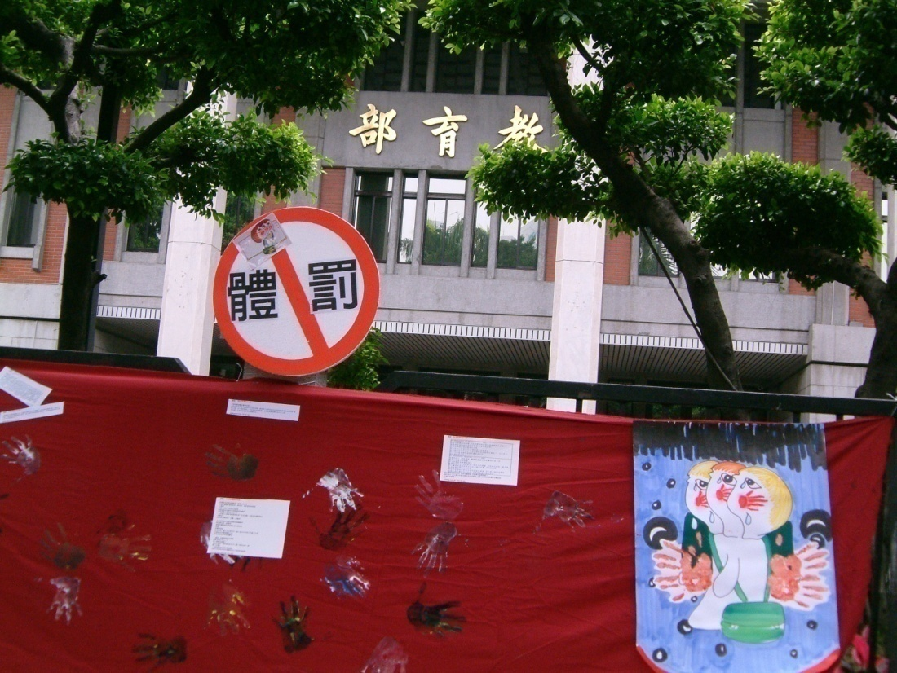
明確性原則
第五條 行政行為之內容應明確。

Slide 38
．符合法律明確性原則，其目的： ╔落實資訊公開之要求。 ╠使受規範者可預見其行為之法律效果 。 ╚使執法之準據明確。
．檢肅流氓條例內關於「欺壓善良、品行惡劣、遊蕩無賴」等規定遭司法院釋字第636號解釋宣告違憲：違反明確性原則。
中央健保局以甲醫療機構虛偽申報醫療費用為由，擬處以罰鍰惟卻未記載虛偽申報醫療費用之金額與罰鍰額度，僅謂「該等金額由本局核算後另案通知」，即有違明確性原則的要求。

Slide 39
合法性原則
第四條 行政行為應受法律及一般法律原則之拘束。
法律是道德最低標準的踐履，足見法律在某程度上是與道德相一致的，那麼既然人人在倫理上有維護道德秩序的責任，老師即不得以不是公務員而拒絕受到相關法令的規範。

Slide 40
行政機關對人民禁止為超過法律授權範圍之裁量，也不得濫用其裁量權限。
舉例來說，《社會秩序維護法》規定，於政府機關或其他辦公處所，任意喧嘩或兜售物品，不聽禁止者，處新台幣3000元以下罰鍰或申誡；因此，如某丁在桃園縣政府內任意喧嘩，卻不聽禁止，則執勤員警卻對乙科處新台幣4000元之罰鍰的話，就違反了裁量合宜原則。

Slide 41
負向管教的原因
(一) 教師支持體罰，錯認體罰的價值：有些教師認為體罰可快速有效的矯正學生行為有其價值。然而，他們也可能錯認體罰的價值而忽略了體罰的危害。
(二) 教師欲藉此豎立權威：有些教師強調師生之間的威權關係，認為教師應有一定的權威。若學生不聽話或不服從，則視之為一種挑戰。為確保班級秩序及個人尊嚴，是故採取體罰的管教方式以制止學生，並藉此樹立權威。

Slide 42
負向管教的原因
(三) 教師對兒童人權的認知較為不足：指教師對於兒童身體主權忽視。同時，對學生不尊重。
(四) 教師缺乏對學生不當行為的處理策略：面對學生不當行為，教師因缺乏相關之專業知能，因而採取體罰等不當管教方式。
(五) 教師的情緒管理不當：教師易因學生行為表現不如自己的預期而感到生氣、甚至憤怒，若教師不善於管理自己的憤怒，就有可能在情緒失控之下體罰了學生。

Slide 43
克服負向管教之道
(一)思辯對學生體罰的利弊得失
(二)重新省思教師的角色與師生關係
(三)強化對兒童人權的瞭解
(四)充實正向管教的專業知能
(五)發展良好的情緒管理技巧

Slide 44
正向管教的原則
(一)先告訴學生您瞭解並接受他做此事的理由，然後陳述「但是」，再說明對他的期望（他不能…）。
例如：老師很瞭解你很想發言，但是老師希望你可以學會輪流;老師知道你想玩這項器材，但是小華正在玩。透過這樣的陳述，協助學生覺察別人的需要，並進而發展對人的尊重。

Slide 45
正向管教的原則
(二)提供或示範解決策略：學生並未具備良好的解決策略，教師應提供學生適當的策略以協助其解決問題。
例如：兩位孩子起衝突時，教師宜協助他們發展解決衝突的策略。必要時，應提供具體的策略供學生學習。

Slide 46
正向管教的原則
(三)明確地指出學生的能力與對他的期望：透過讚美與正向的期望，也能協助學生發展自信及正向的態度。
(四)以尊重的態度及文字進行教導，避免以斥責方式進行，以免減低學生的自我意象(self-image)。

Slide 47
正向管教的原則
(五)提供學生練習做決定的機會：教師不宜只要求學生聽令行事，相反地教師應提供學生練習做決定的機會，以協助他們發展獨立性及做決定的能力與技巧。
(六)指導學生透過語言表達他們的感受與情緒(包含生氣、期望)，然後再協助他們思考解決問題的方法。此目的是希望學生能自我覺察自己的感受與情緒，然後再理智的解決問題。

Slide 48
正向管教的原則
(七)建立明確的規範與標準：讓學生知道相關的規定以協助學生發展自我管理(self-discipline)的能力。
(八)教師應使用明確的語言，以避免學生誤解而造成不必要的困擾。

Slide 49
不當管教的關鍵：情緒
老師的壓力無力感：
整天面對孩子。
家長想法意見多。
教學進度。
法規限制。
…。
但是…老師連自己都管不住，如何管學生?

Slide 50
認知問題：不成熟歸因
都是因為學生……，我才……。
別人打我，所以我才打他！都是他的錯。
因為別人都開車很慢、塞車，所以我才遲到。
…。
重要觀念：不能把自己的錯誤推卸在別人身上。
為自己的錯誤行為負責，承認錯誤是種勇氣
懲處乃依據「具體事實」，不能以情緒當理由。

Slide 51
加強宣導正向管教
老師總能找出總總理由
合理化自己的體罰行為
但是永遠找不出老師可以體罰學生的法令依據
(家長同意、提醒學生、求好心切，都不是合法的理由)
別跟錢過不去

Slide 52
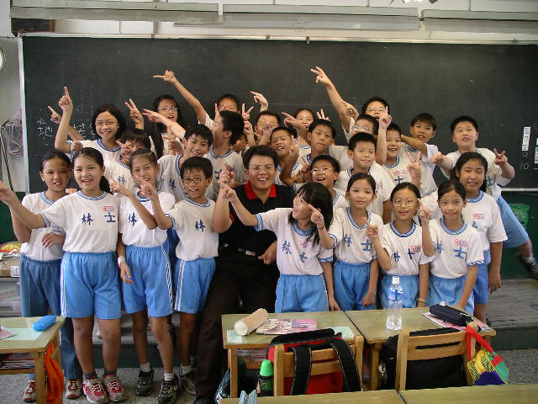
結語
管教方式有立即有效的嗎？沒有後遺症嗎？
教師應該相信自己的專業
以專業去說服外來的團體與個人
走樓梯的方法

Slide 53
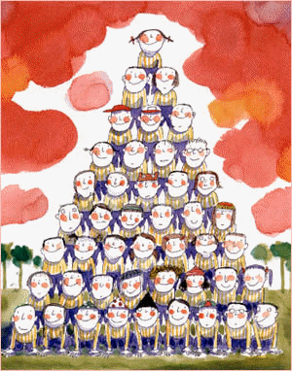
彼此共勉
教育的目的，在於使接受教育的人繼續接受教育。 ~杜威~
教學的藝術不在於傳授的本領，而在於激勵、喚醒、鼓舞。~ 第斯多惠~
成為孩子生命中的貴人。
施比受更有福

